Slide 1

蓝桥杯16届Python冲刺课：课时7
并查集 & 堆

Slide 2
蓝桥杯16届Python冲刺课：课时7
并查集 & 堆

Slide 3
并查集详解
并查集模板题P1551 亲戚 - 洛谷 (luogu.com.cn)
并查集真题 & 蓝桥杯国赛真题 P1536 村村通 - 洛谷 (luogu.com.cn) & 1.合根植物 - 蓝桥云课 (lanqiao.cn)
堆(优先队列)详解
堆例题2530. 执行 K 次操作后的最大分数 - 力扣（LeetCode）
*堆蓝桥杯省赛模拟题 1.删字母 - 蓝桥云课 (lanqiao.cn)

Slide 4
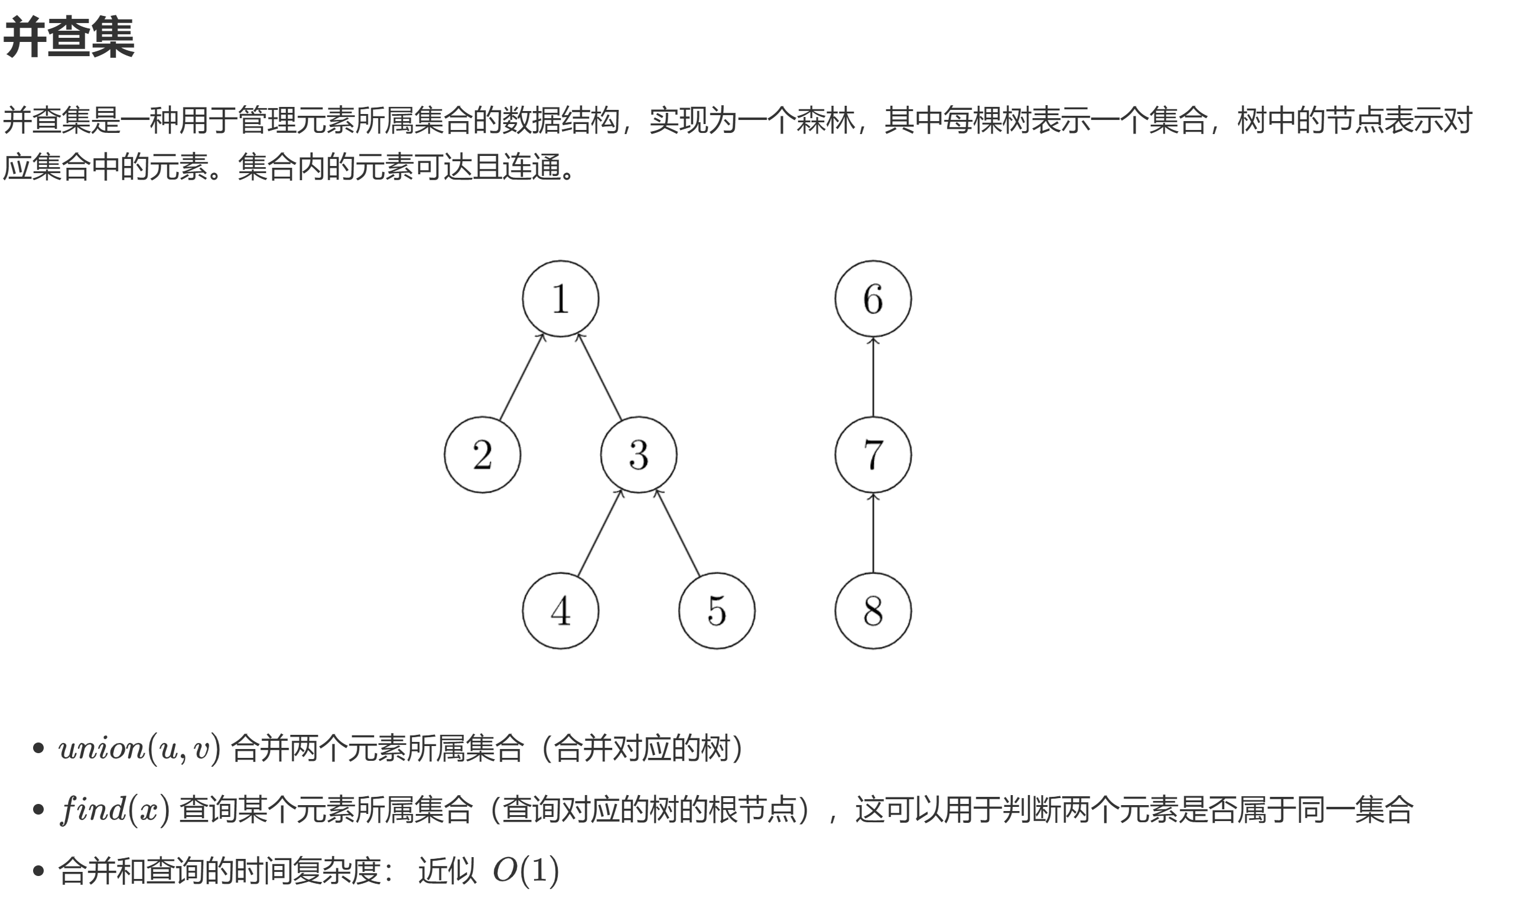
并查集详解

Slide 5
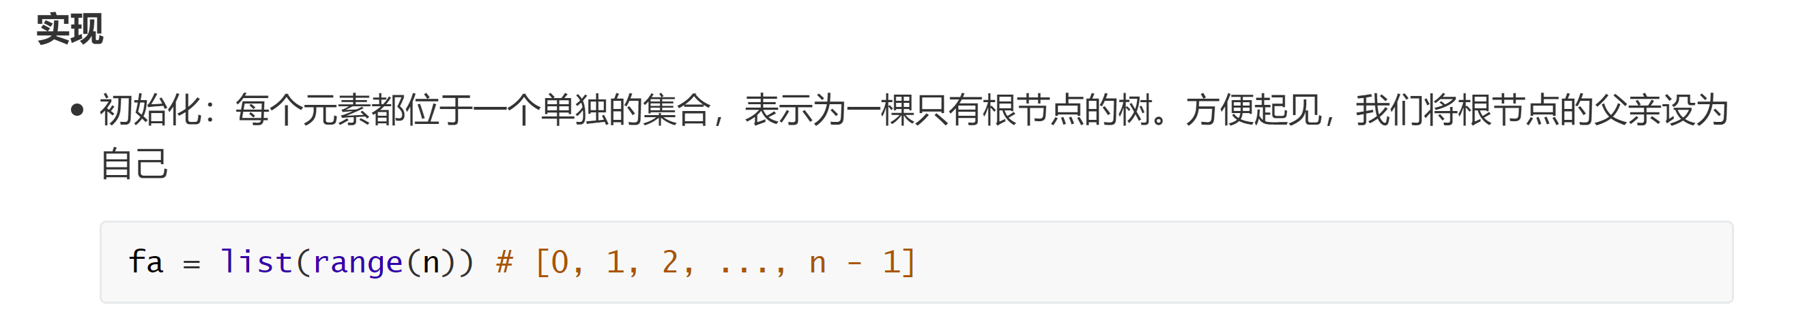
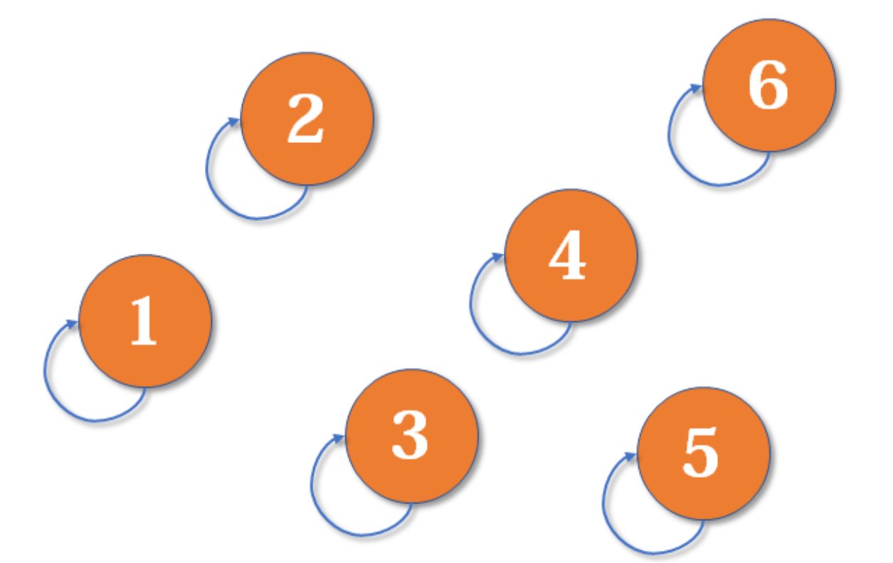
并查集详解

Slide 6
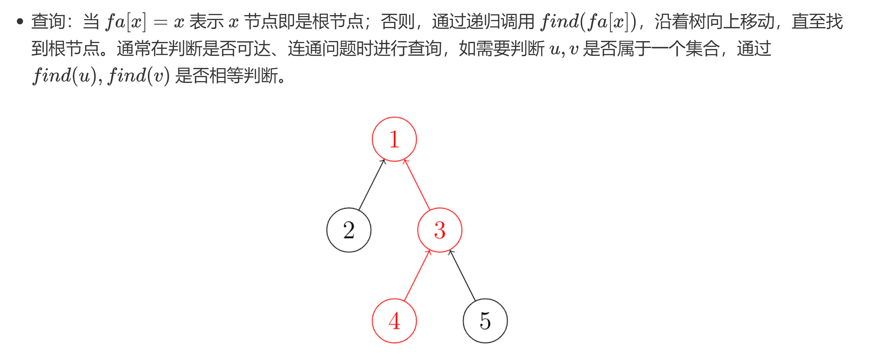
并查集详解

Slide 7
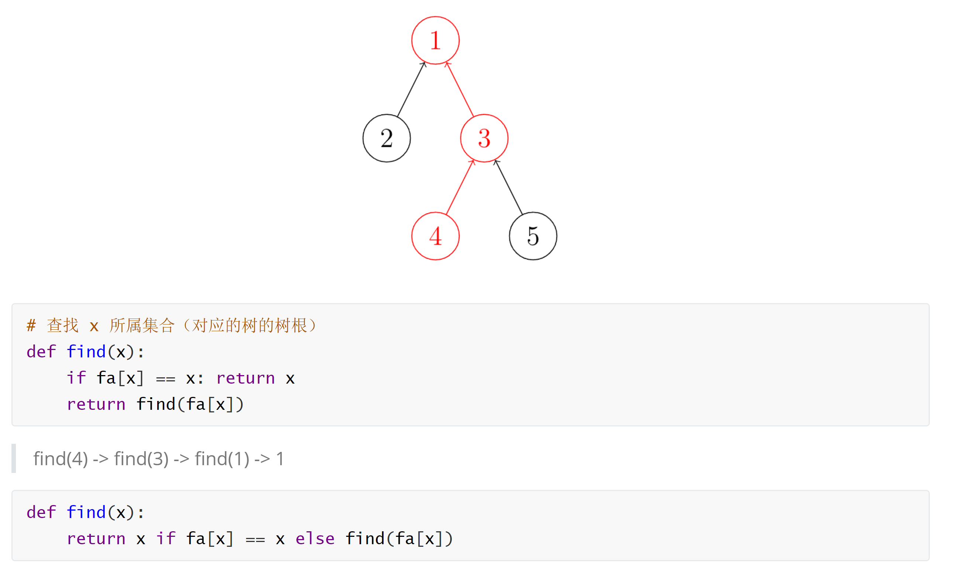
并查集详解

Slide 8
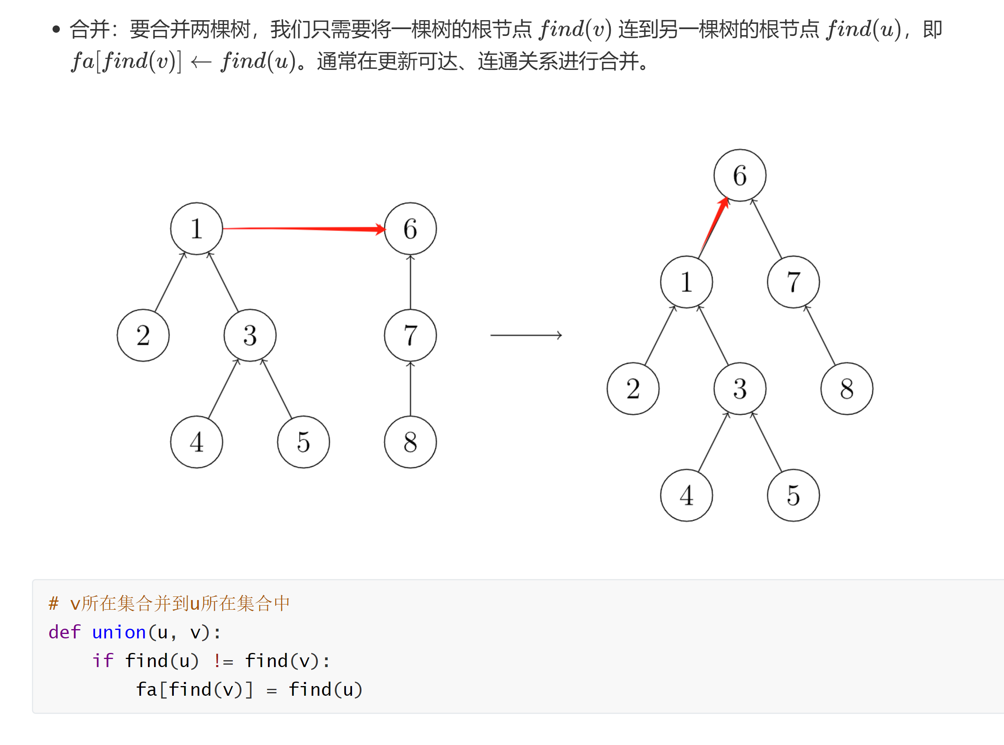
并查集详解

Slide 9
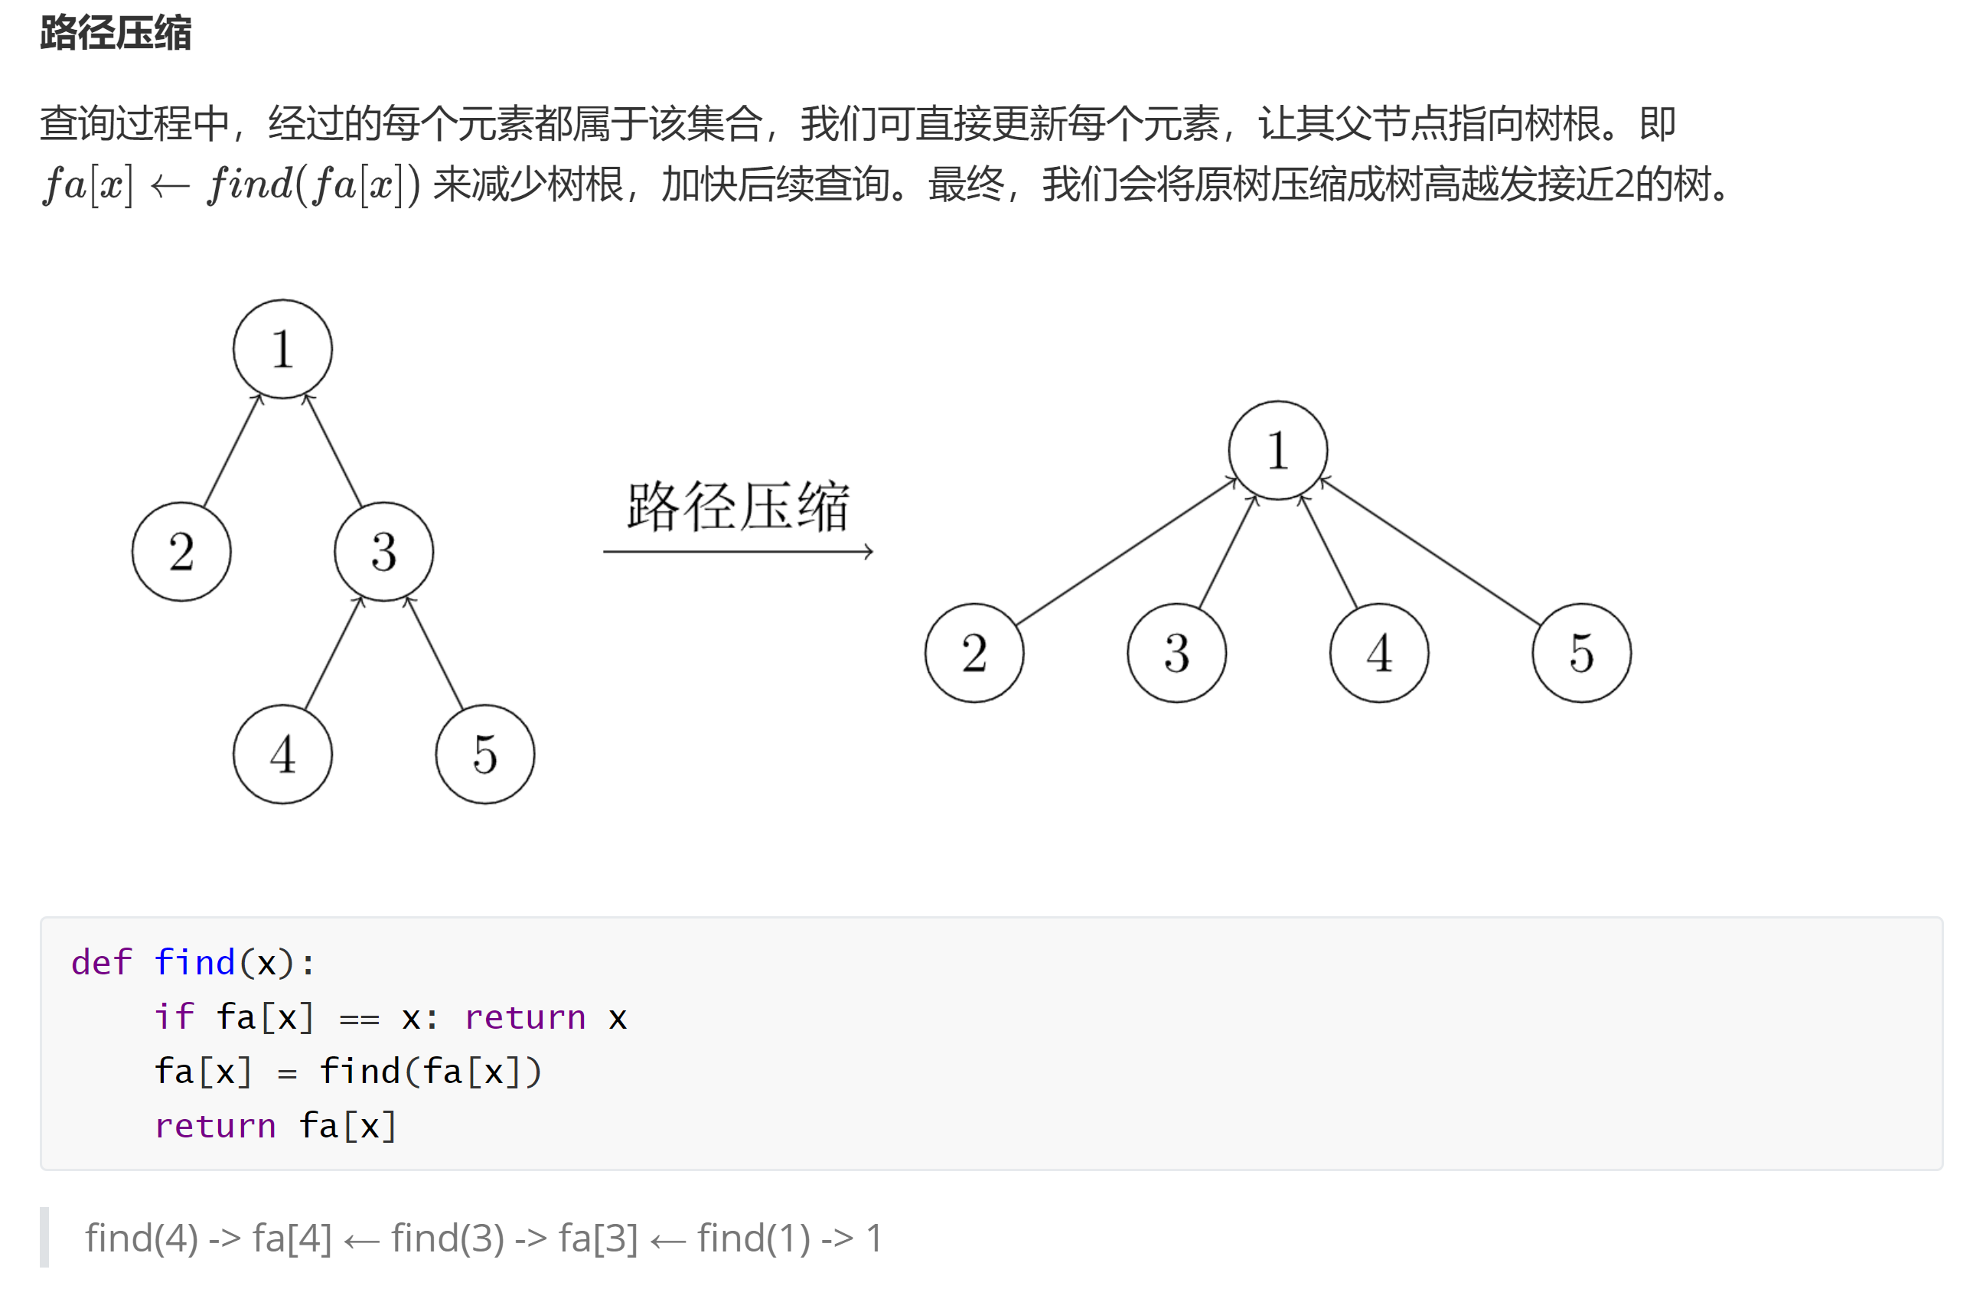
并查集详解

Slide 10
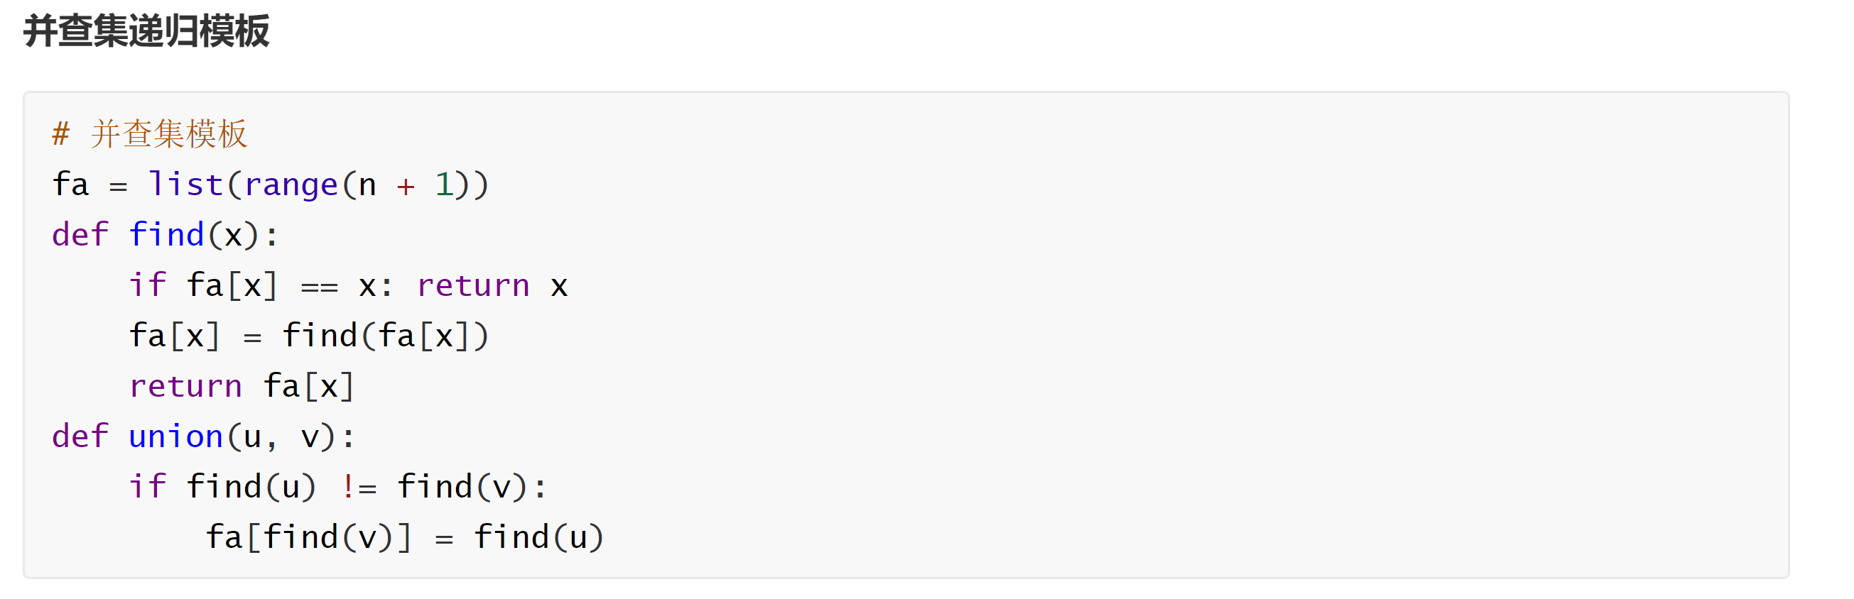
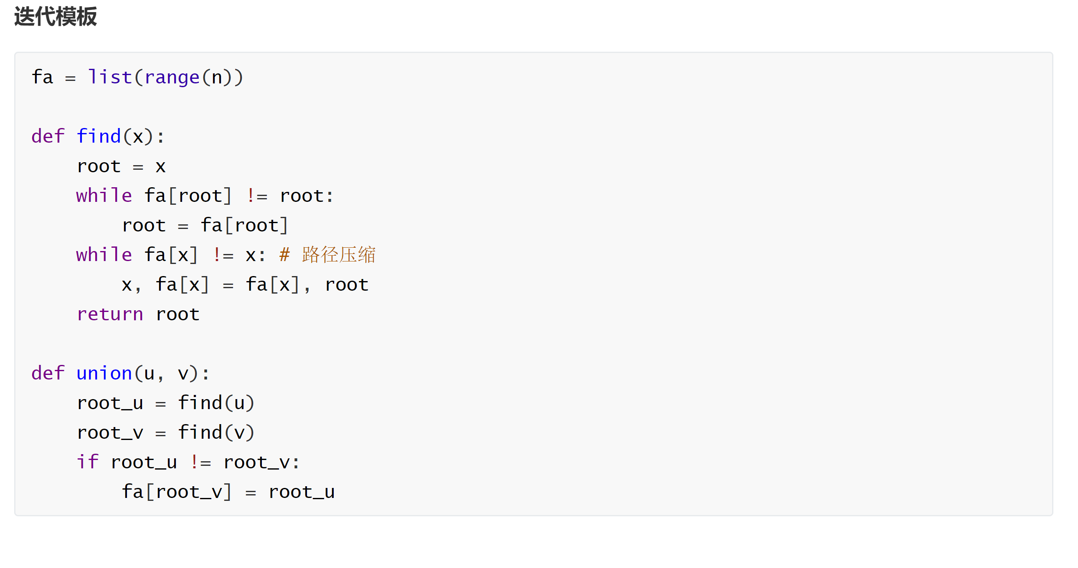
并查集详解

Slide 11
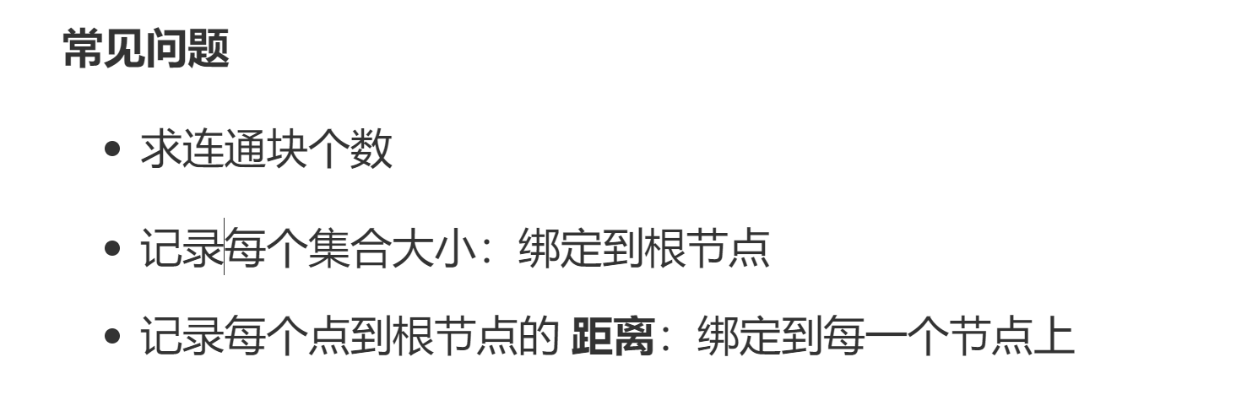
并查集详解

Slide 12
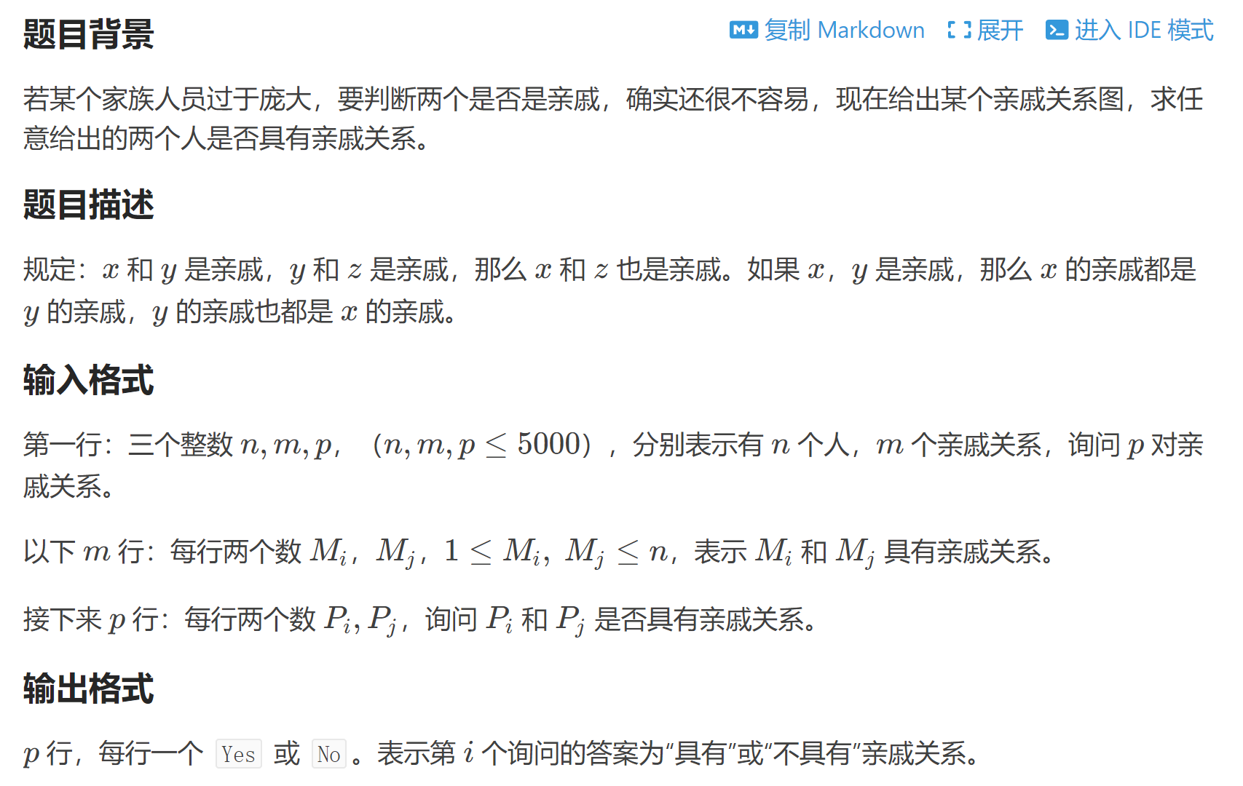
并查集模板题P1551 亲戚 - 洛谷 (luogu.com.cn)

Slide 13
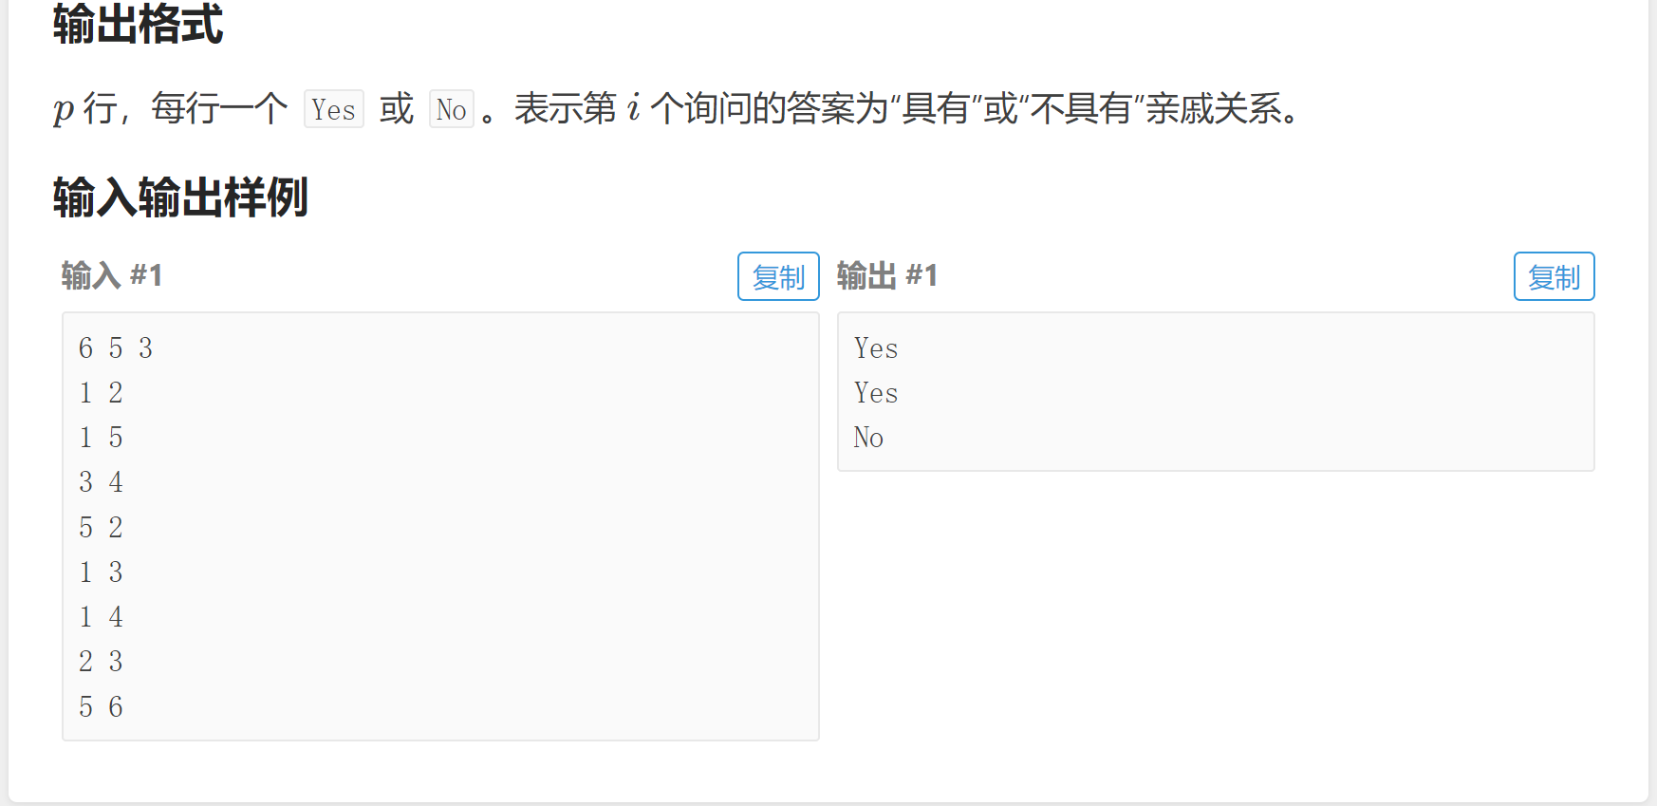
并查集模板题P1551 亲戚 - 洛谷 (luogu.com.cn)

Slide 14
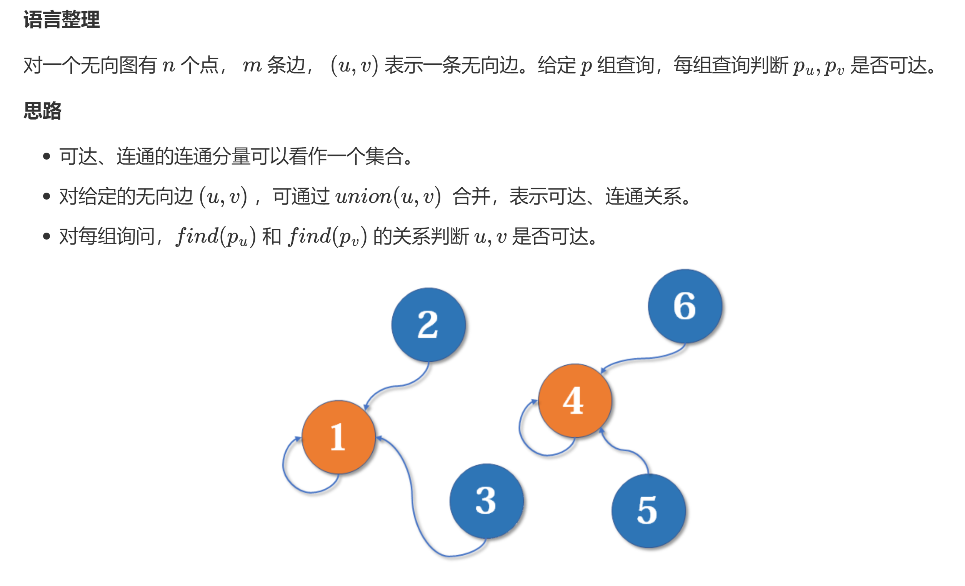
并查集模板题P1551 亲戚 - 洛谷 (luogu.com.cn)

Slide 15
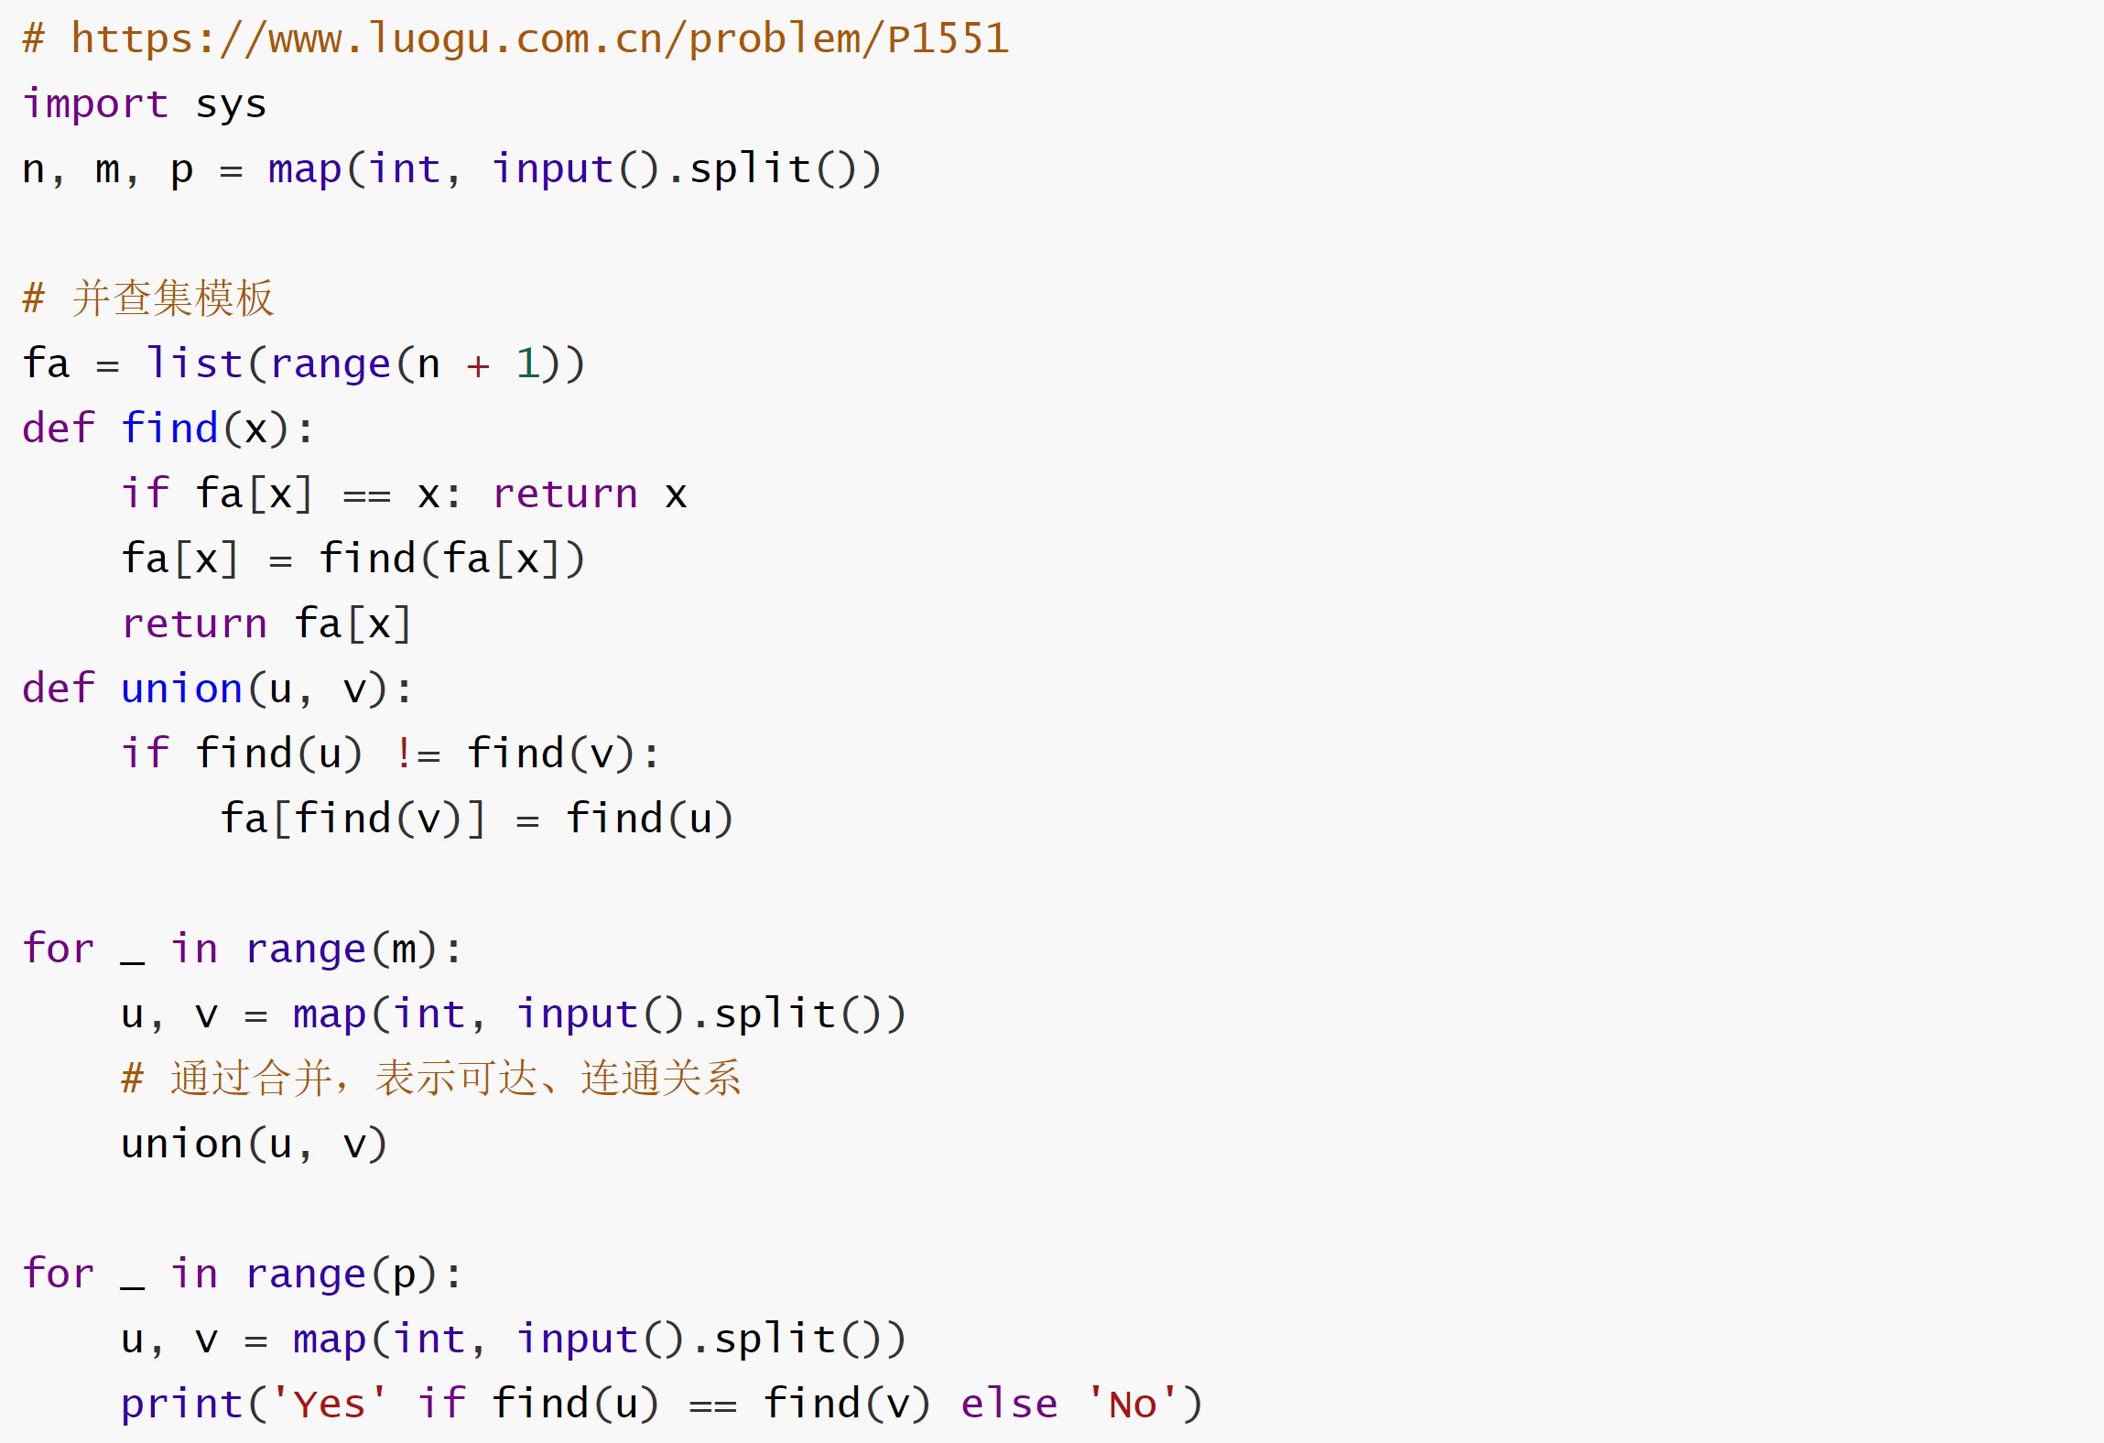
并查集模板题P1551 亲戚 - 洛谷 (luogu.com.cn)

Slide 16
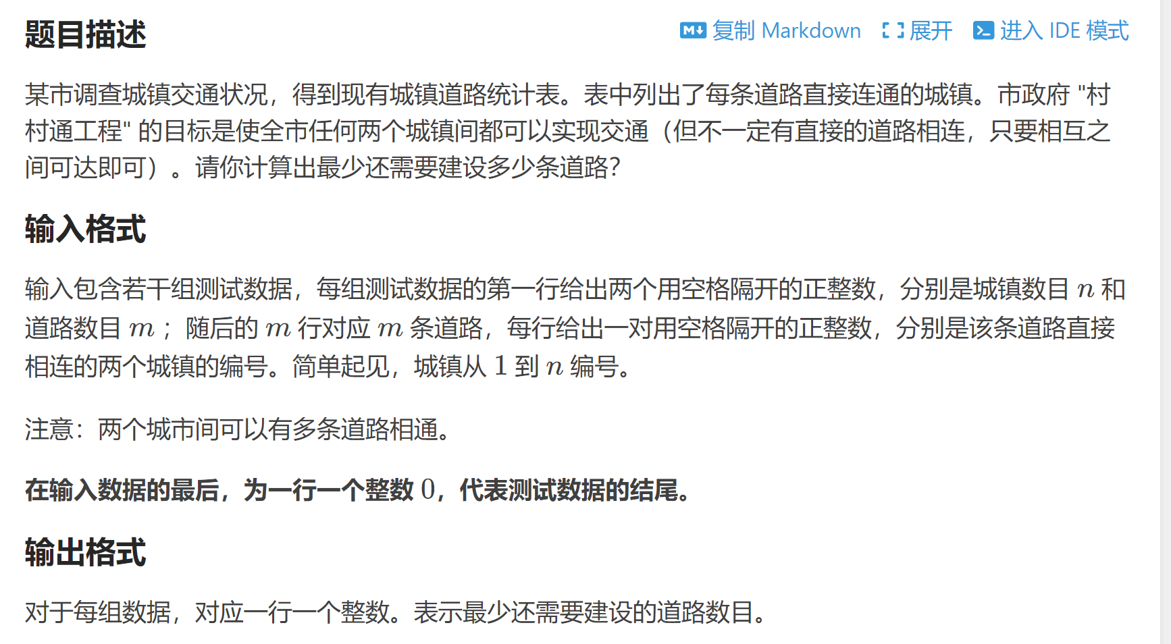
并查集真题 P1536 村村通 - 洛谷 (luogu.com.cn)

Slide 17
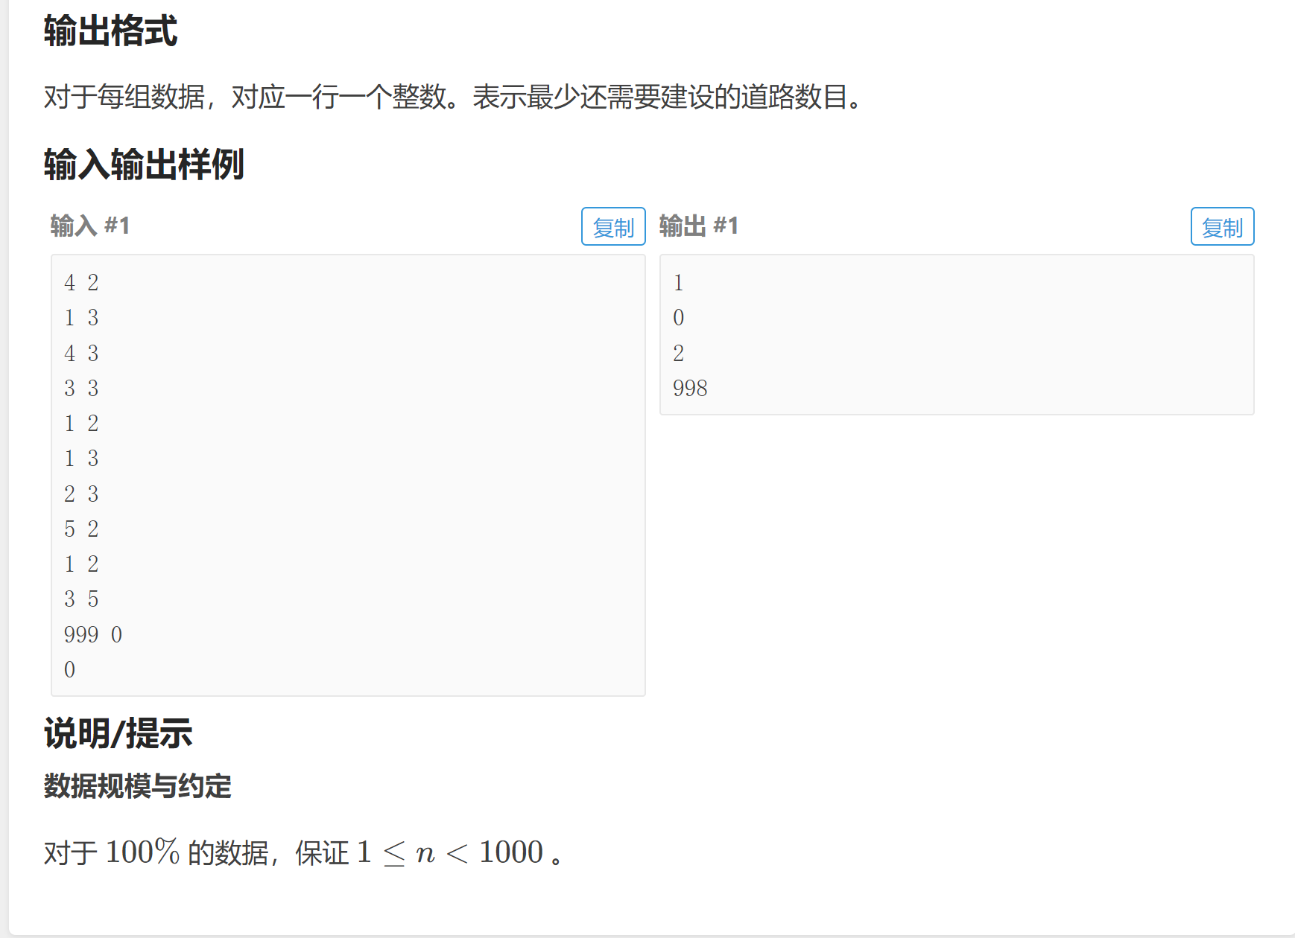
并查集真题 P1536 村村通 - 洛谷 (luogu.com.cn)

Slide 18
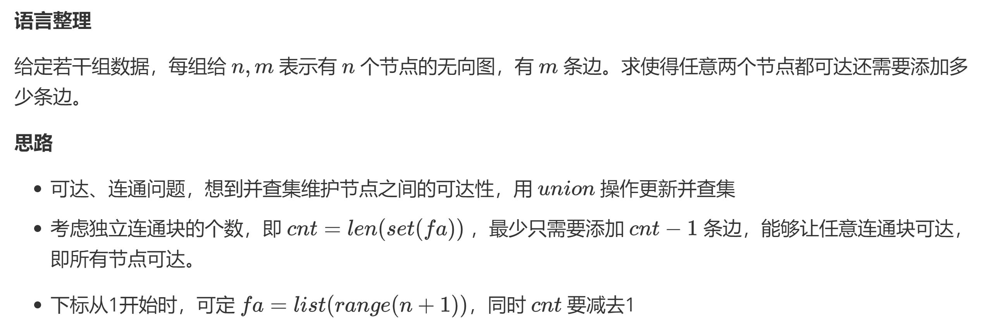
并查集真题 P1536 村村通 - 洛谷 (luogu.com.cn)

Slide 19
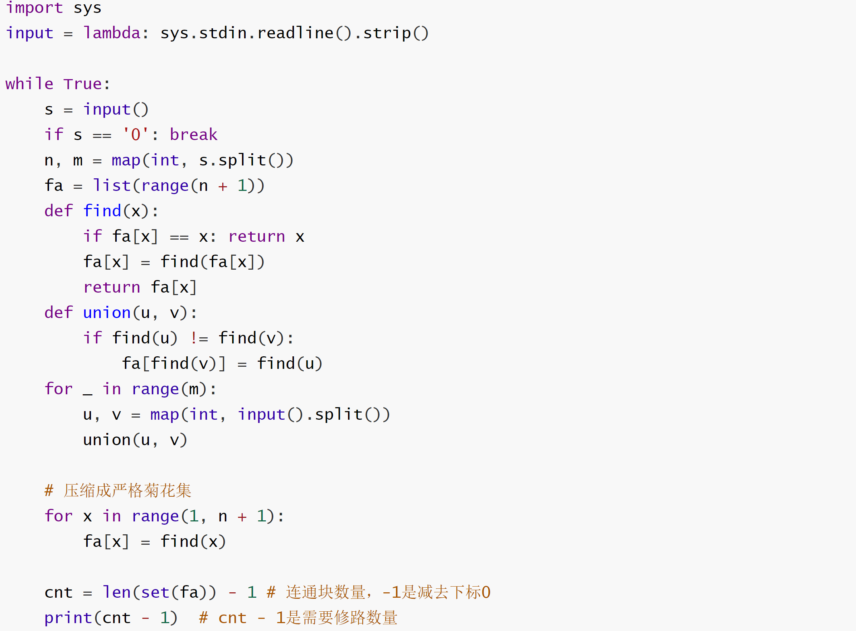
并查集真题 P1536 村村通 - 洛谷 (luogu.com.cn)

Slide 20
并查集真题 P1536 村村通 - 洛谷 (luogu.com.cn)

Slide 21
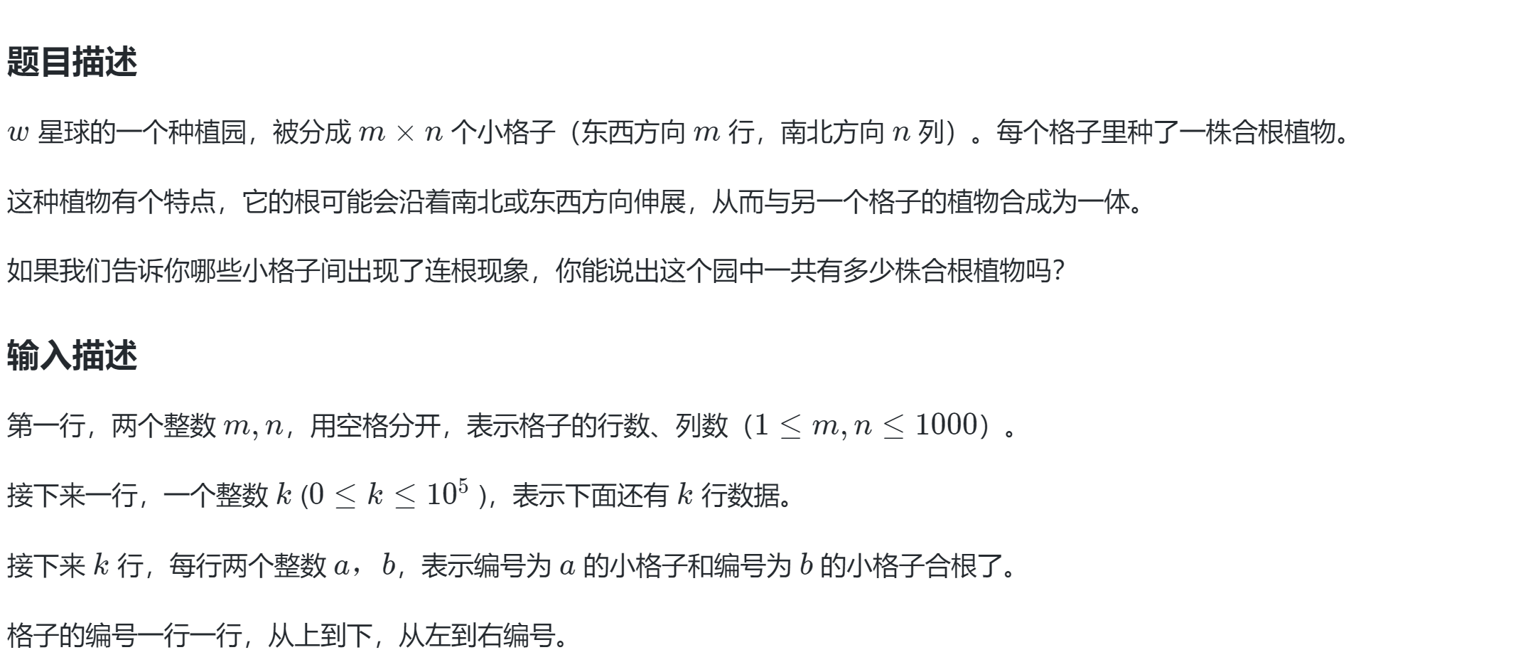
国赛真题1.合根植物 - 蓝桥云课 (lanqiao.cn)

Slide 22
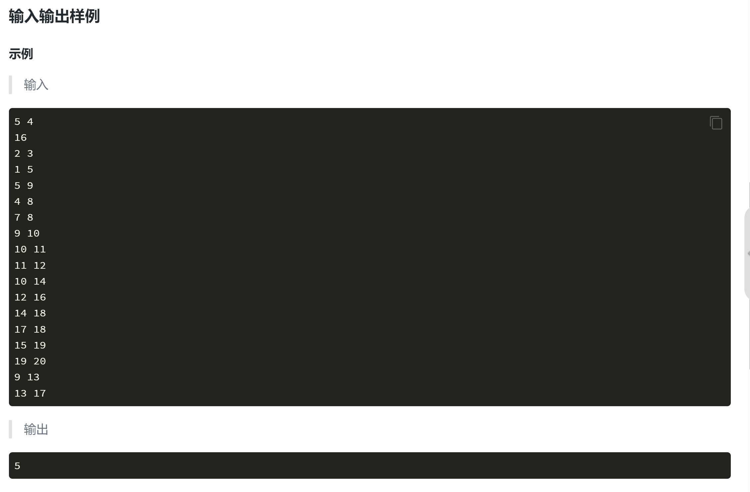
国赛真题1.合根植物 - 蓝桥云课 (lanqiao.cn)

Slide 23
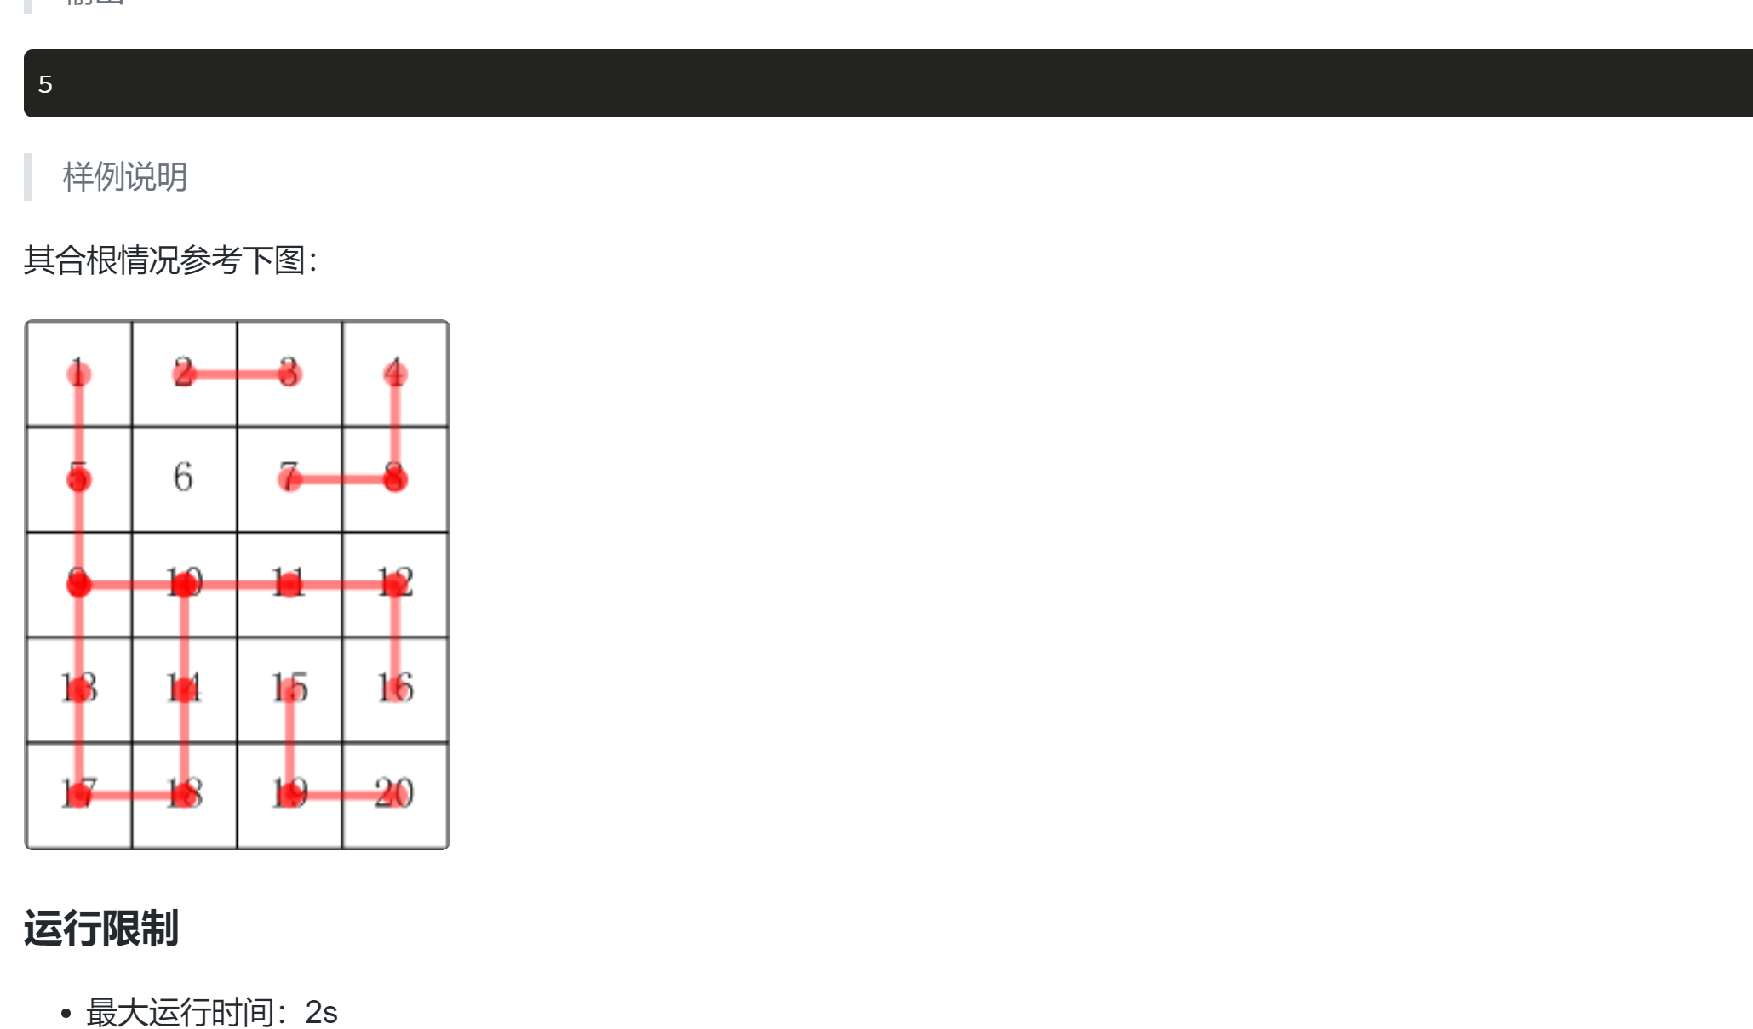
国赛真题1.合根植物 - 蓝桥云课 (lanqiao.cn)

Slide 24
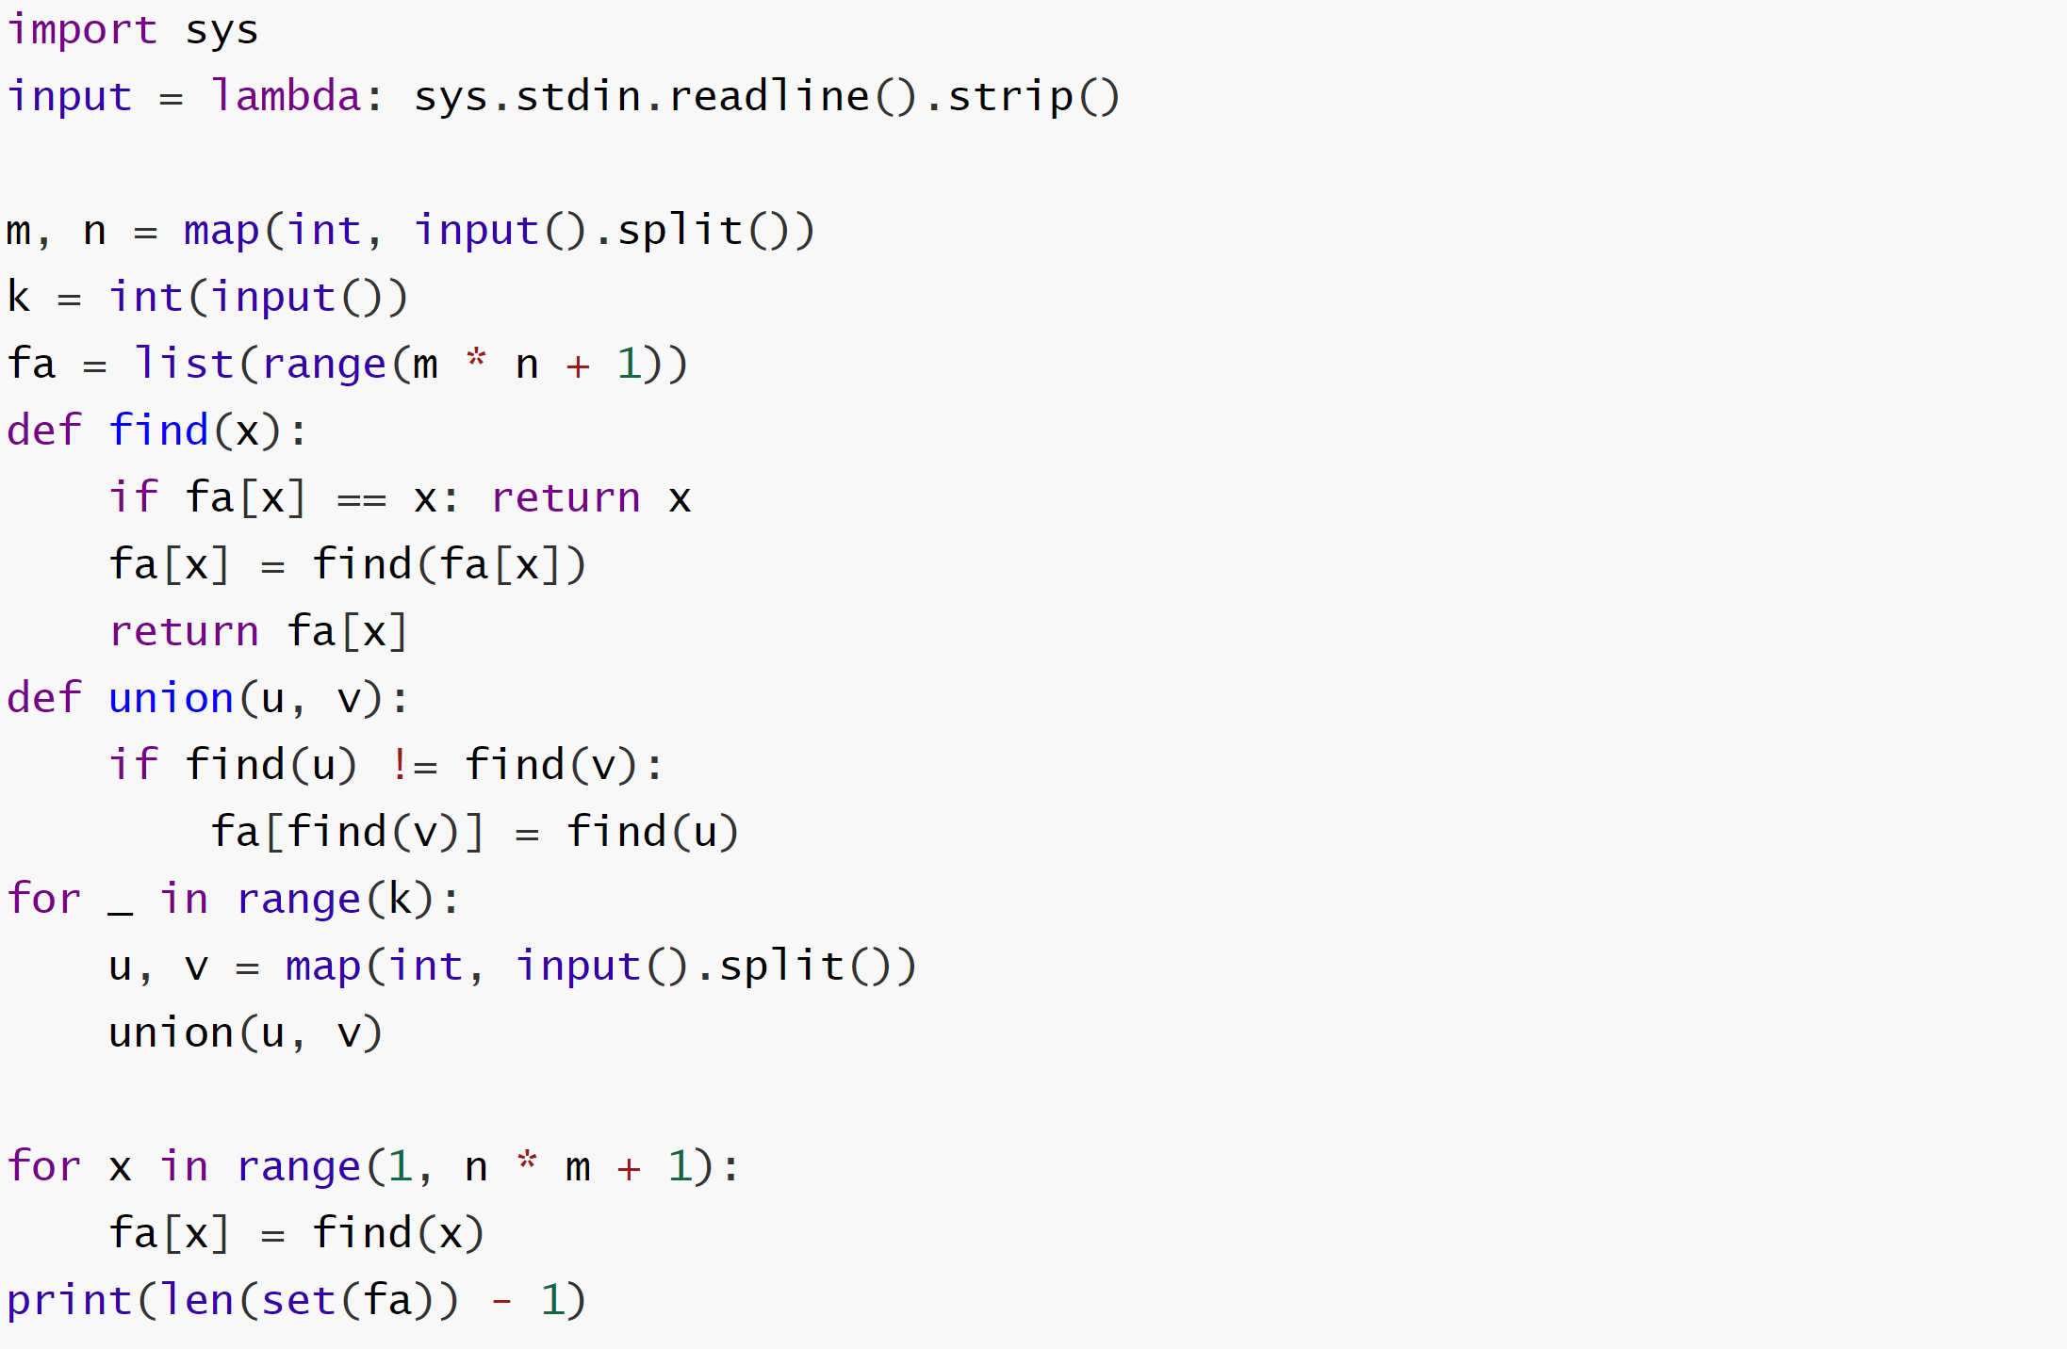
国赛真题1.合根植物 - 蓝桥云课 (lanqiao.cn)

Slide 25
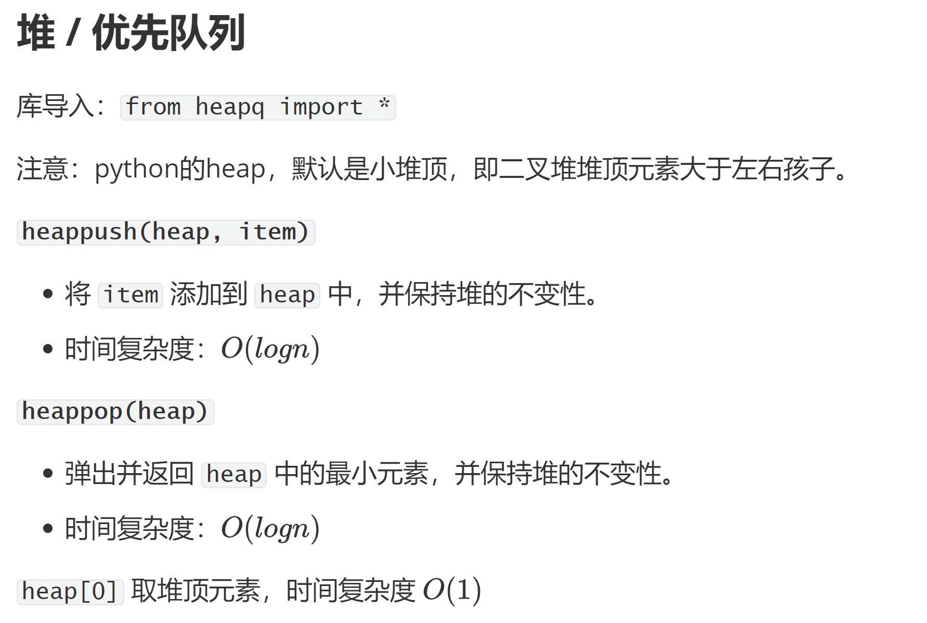
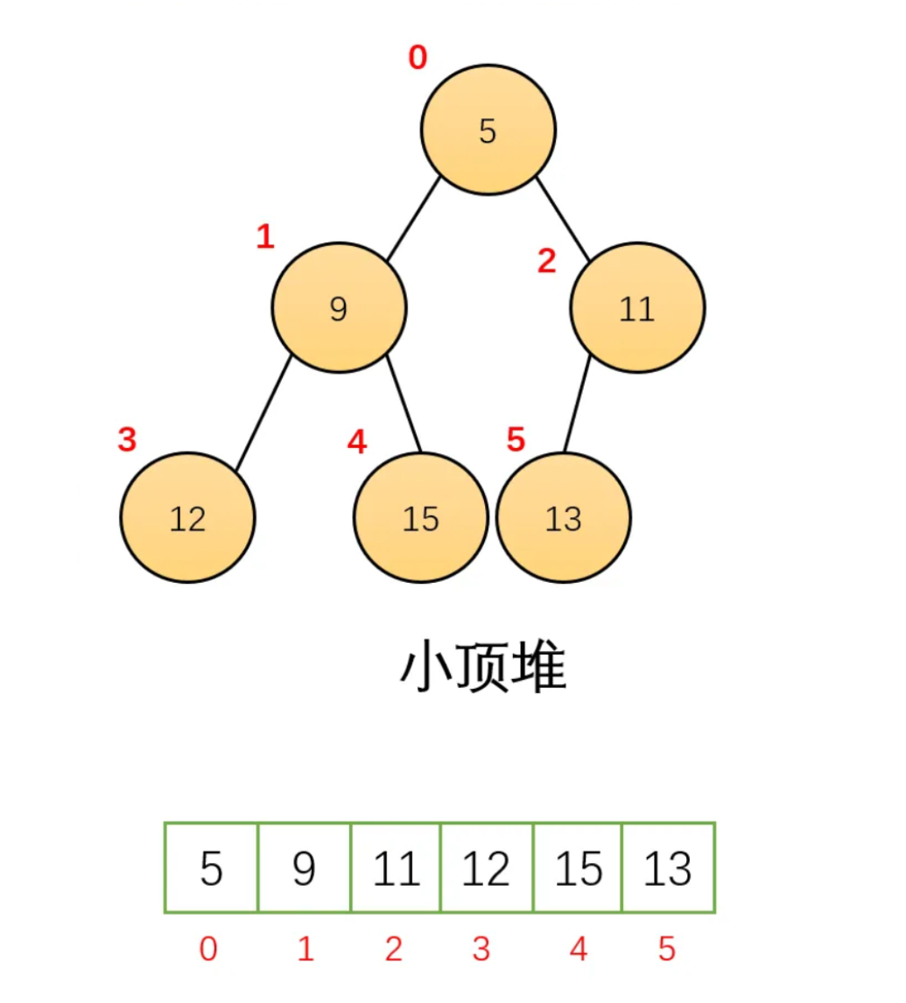
堆详解

Slide 26
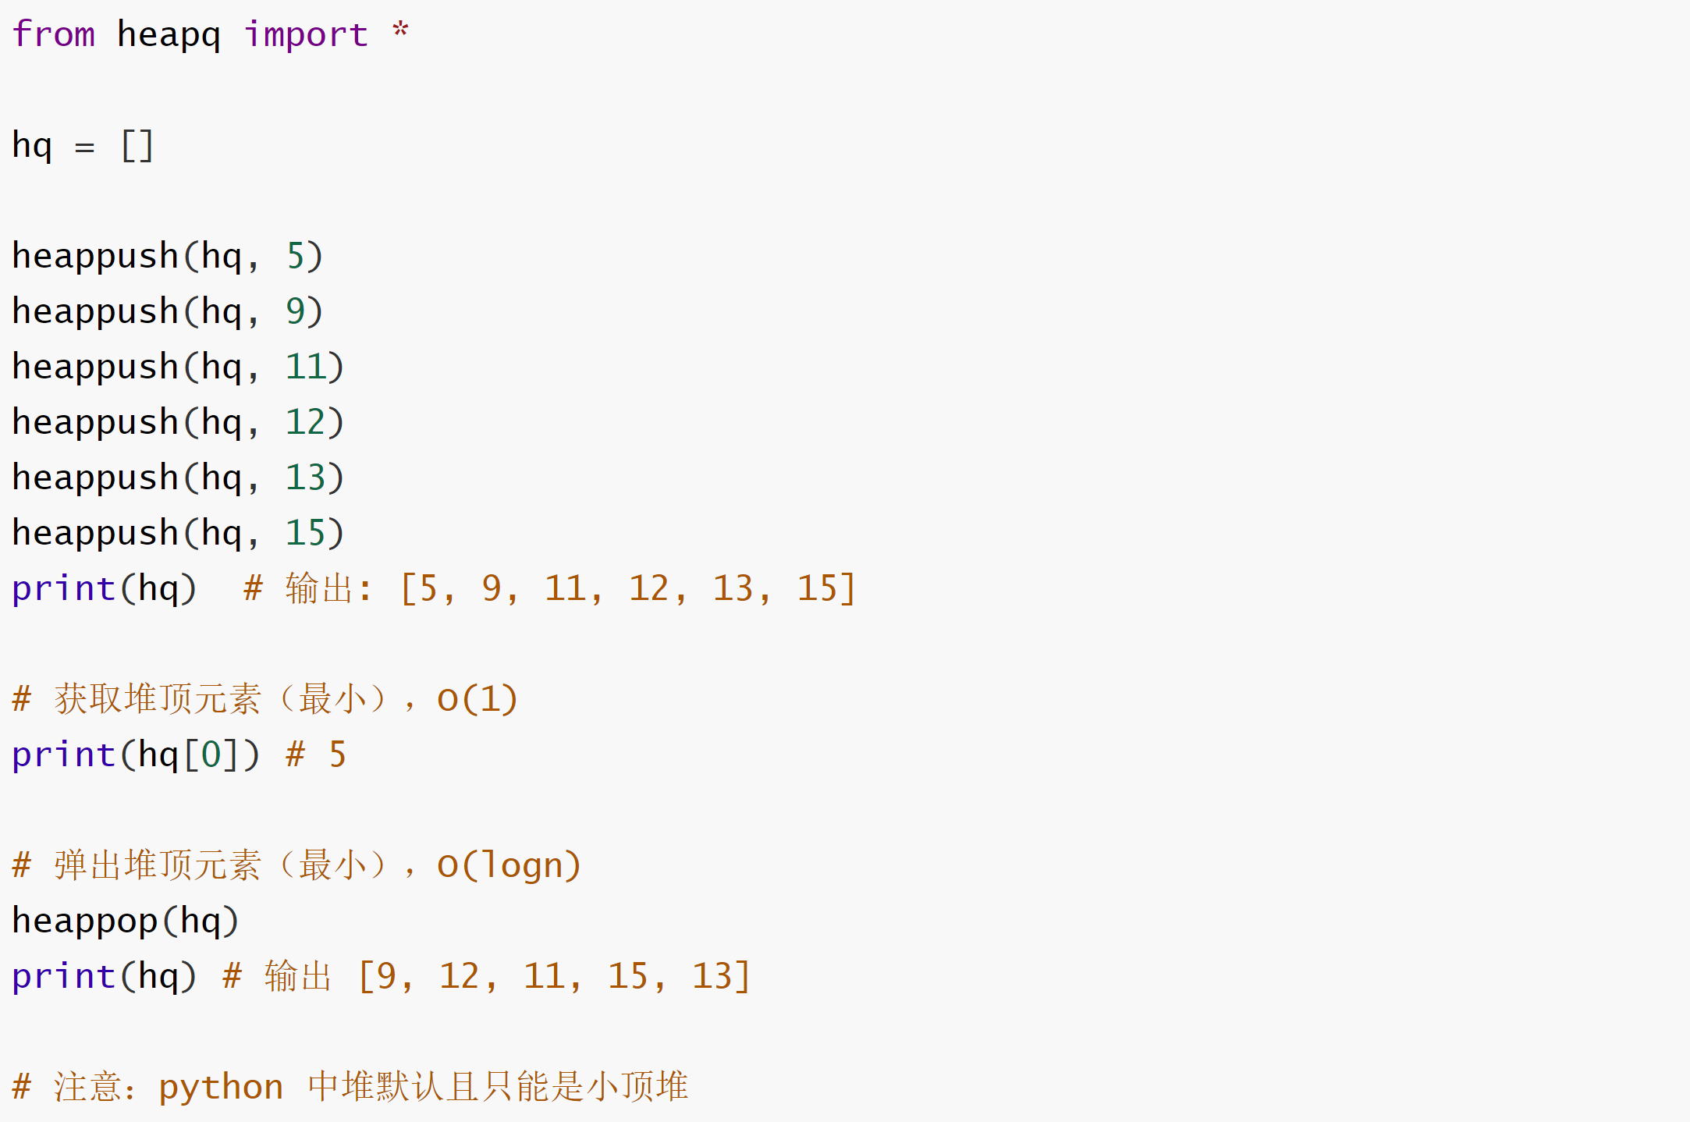
堆详解

Slide 27
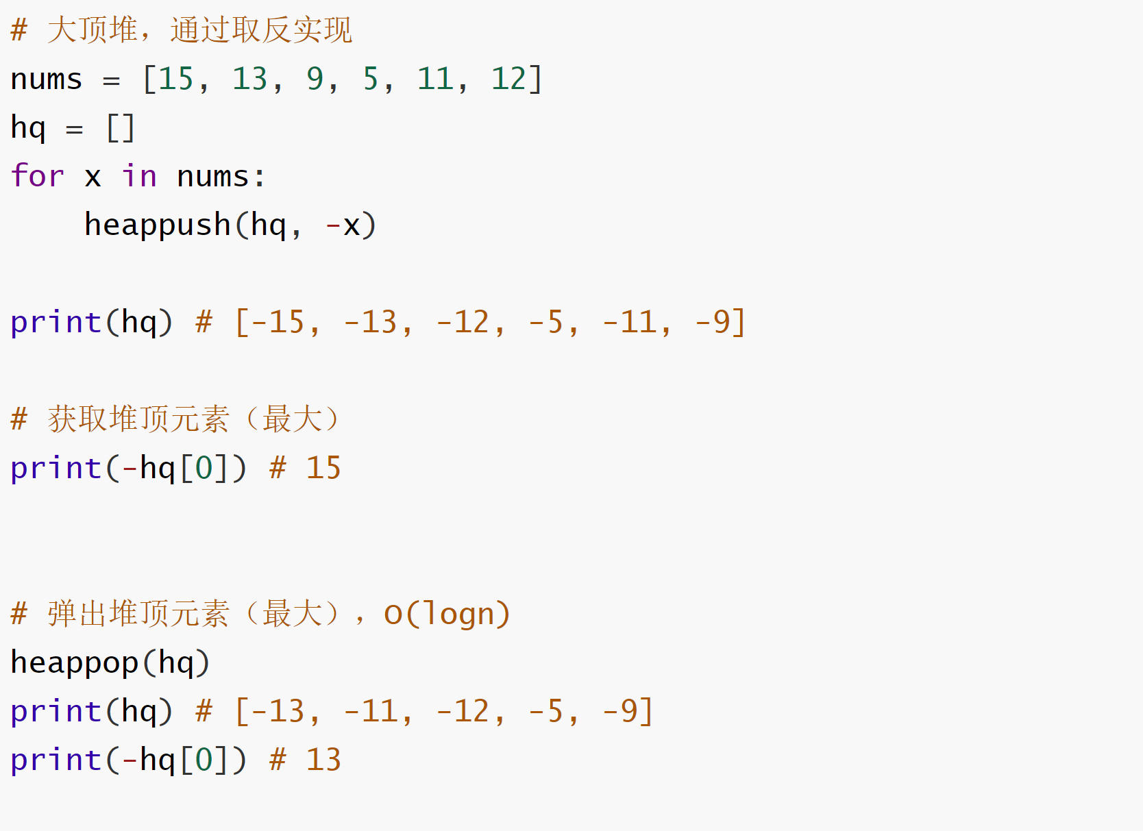
堆详解

Slide 28
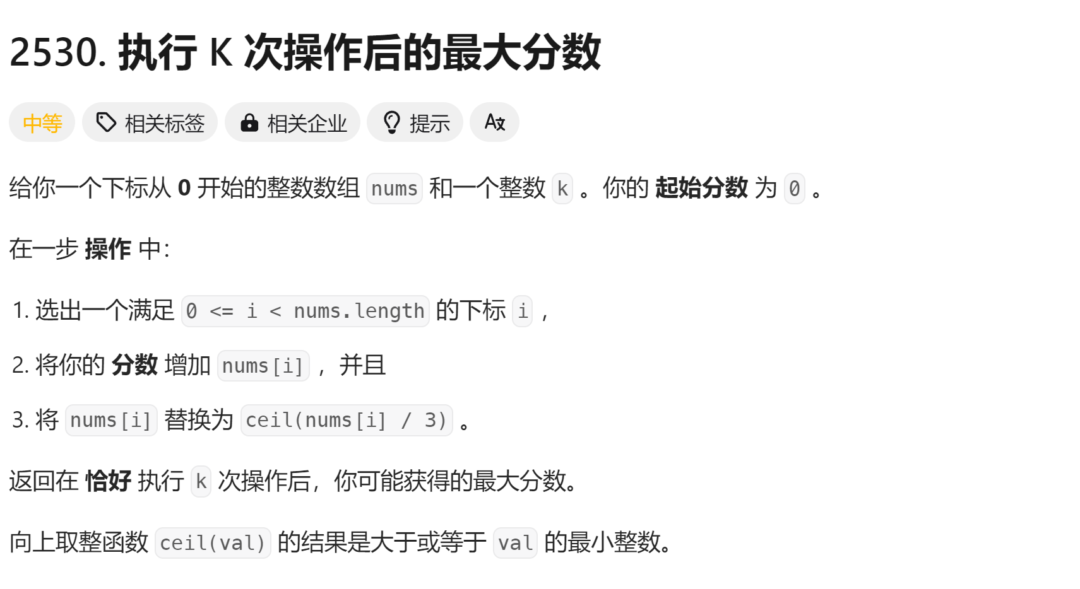
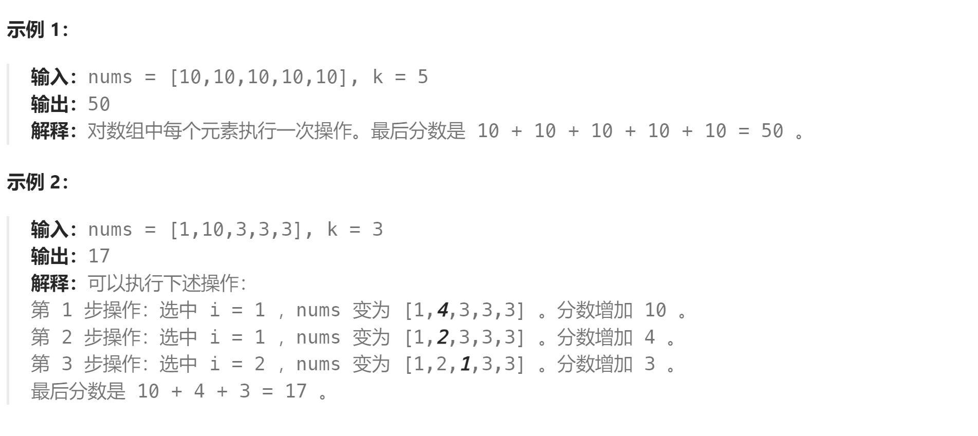
堆例题 2530. 执行 K 次操作后的最大分数 - 力扣（LeetCode）

Slide 29
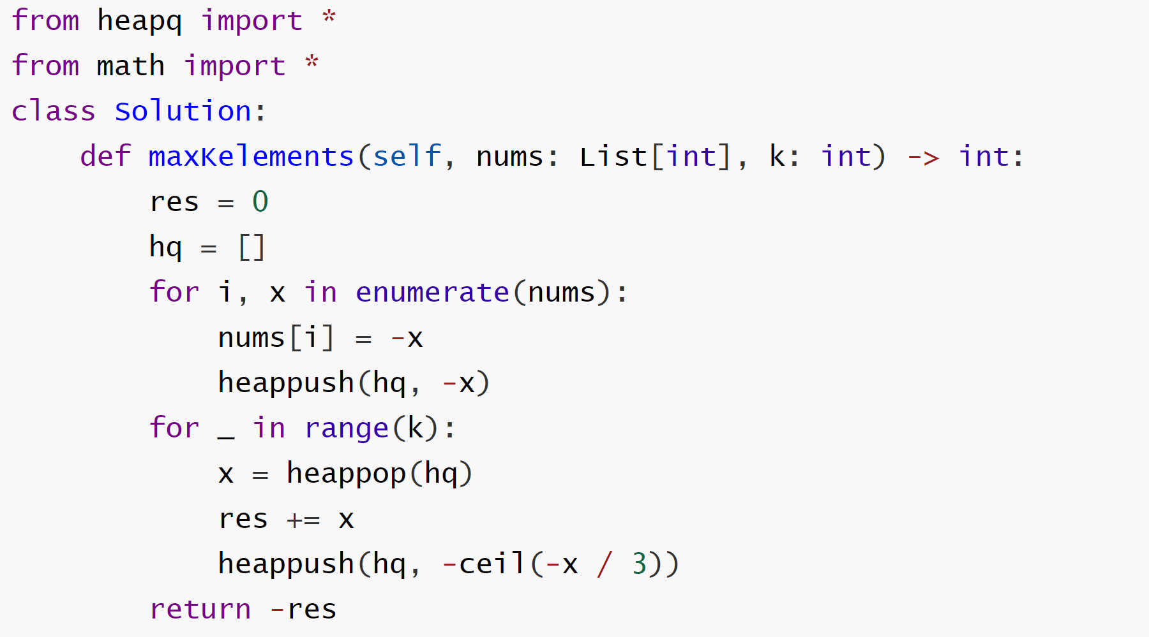
堆例题 2530. 执行 K 次操作后的最大分数 - 力扣（LeetCode）

Slide 30
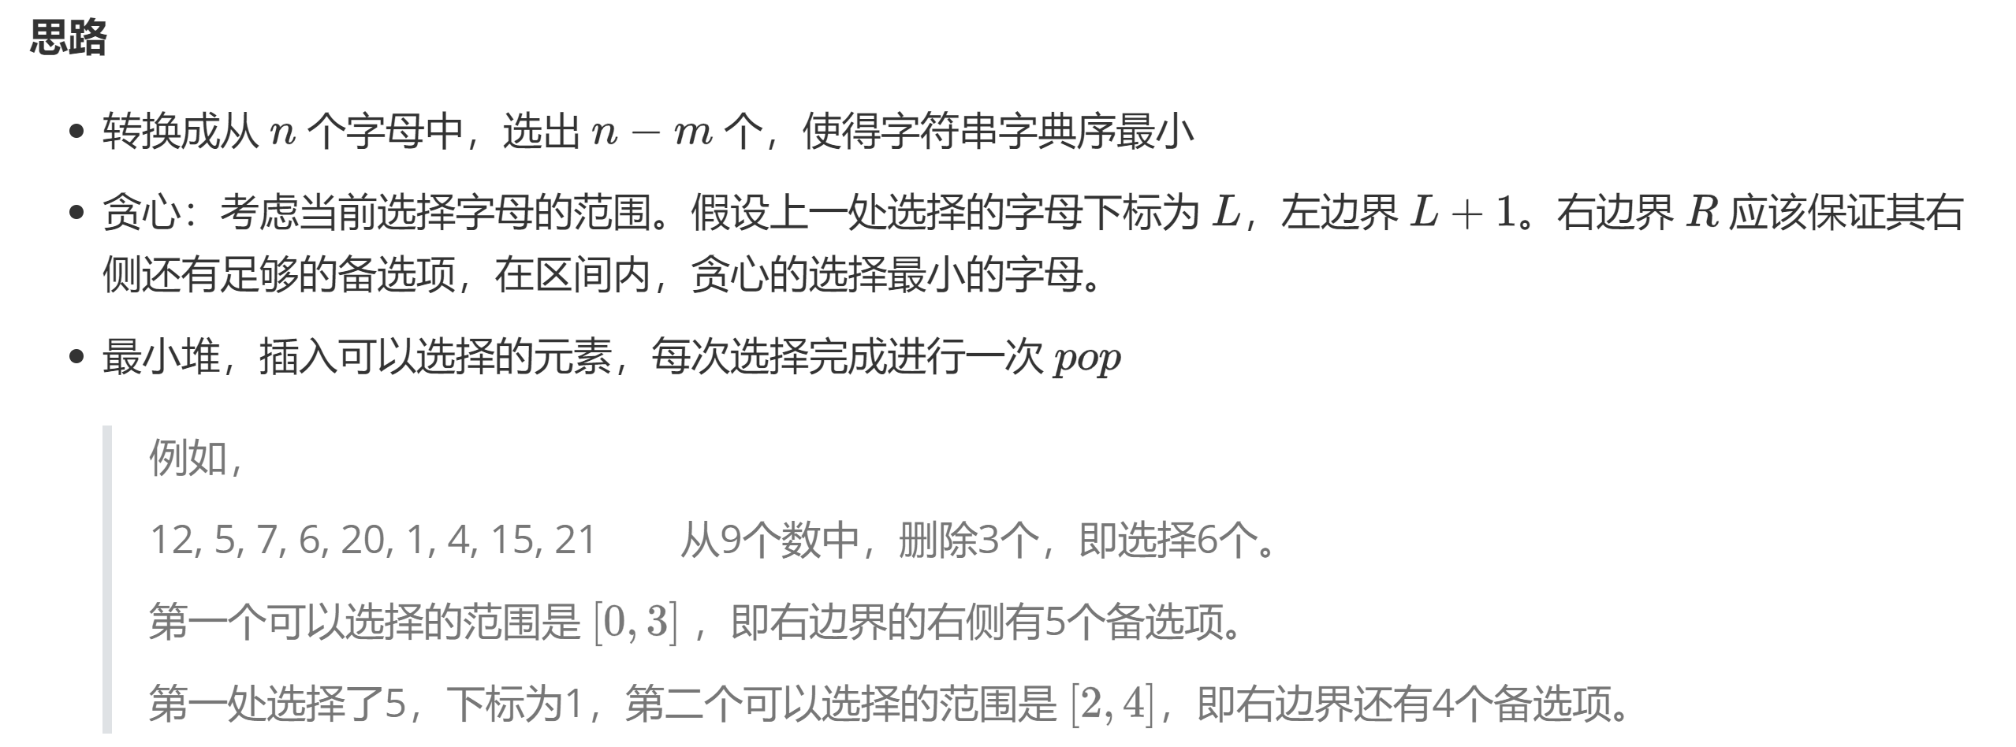
*堆蓝桥杯省赛模拟题 1.删字母 - 蓝桥云课 (lanqiao.cn)

Slide 31
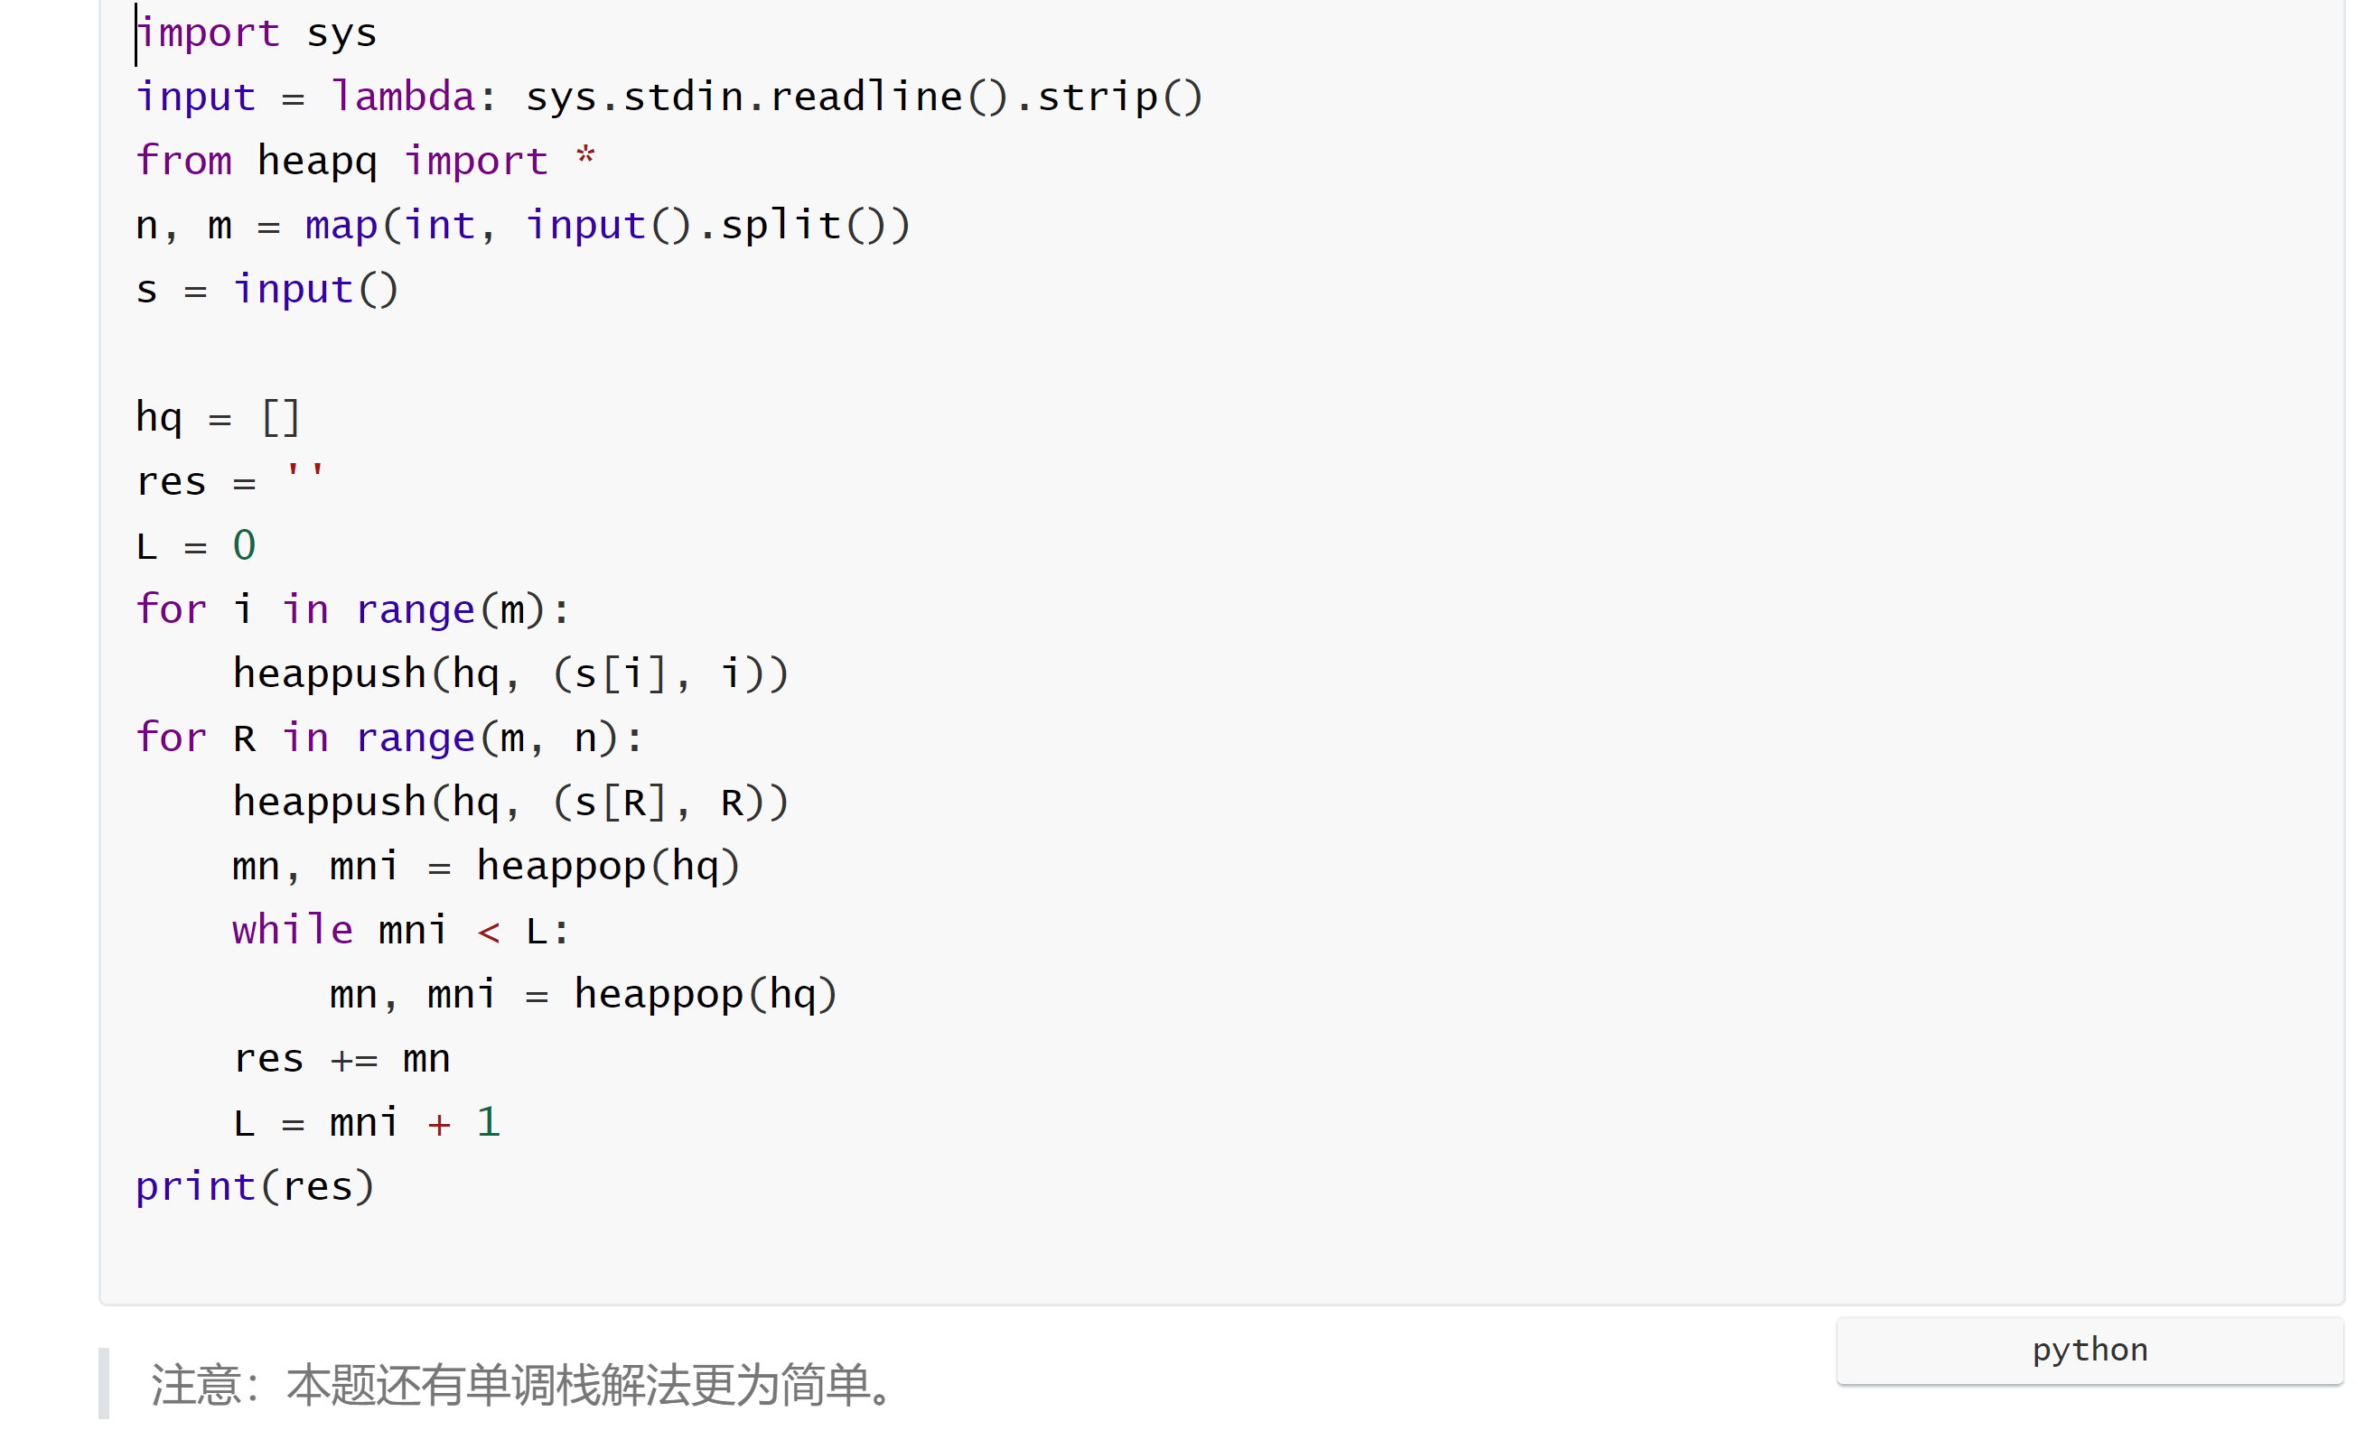
*堆蓝桥杯省赛模拟题 1.删字母 - 蓝桥云课 (lanqiao.cn)

Slide 32

Python算法基础
输入输出

